Slide 1
组合模式
Composite Pattern
演讲人：20软信(1)班——张龙源 时间：2022.3.21

Slide 2
1
模式介绍
Mode introduction
组合模式Composite Pattern
2
三种角色
Three roles
3
优缺点
Pros and Cons
4
两种组合模式
merits and demerits
案例代码
Case code
5

Slide 3
1
模式介绍
Mode introduction

Slide 4
1
模式介绍
Mode introduction
组合模式（Composite Pattern），又叫部分整体模式 (Part-Whole)，是用于把一组相似的对象当作一个单一的对象。组合模式依据树形结构来组合对象，用来表示部分以及整体层次。这种类型的设计模式属于结构型模式，它创建了对象组的树形结构。
这种模式创建了一个包含自己对象组的类。该类提供了修改相同对象组的方式。
定义：将对象组合成树形结构来表示“部分-整体”的层次结构。组合模式使得客户能以一致的方式处理个别对象和组合对象。

Slide 5
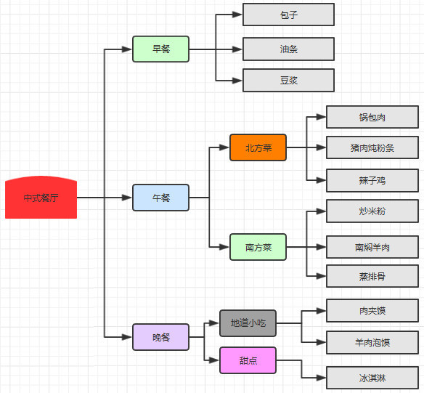
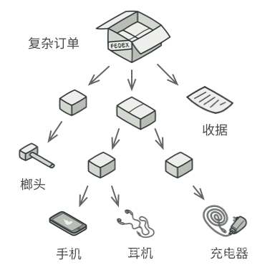
1
模式介绍
假如我们在网上购物买了很多的东西，仓库收到订单后按照订单明细给我们的东西打包，由于东西很多他们用了很多的包装盒，并最终用一个巨大的盒子来包裹每一个订单的商品
Mode introduction

Slide 6
2
三种角色
Three roles

Slide 7
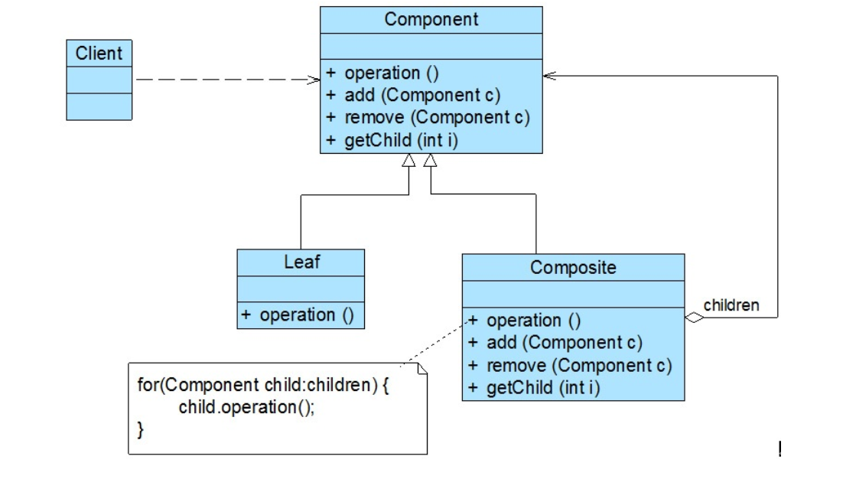
2
三种角色
Three roles
PPT下载 http://www.1ppt.com/xiazai/
Notes:
PPT下载 http://www.1ppt.com/xiazai/

Slide 8
2
三种角色
Three roles
Component(抽象构件)：叶子构件与容器构件共同继承的父类或者是共同实现的接口，该角色中包含所有子类共有方法的声明和实现，在抽象构件中定义了管理子构件的方法，新增构件、删除构件、获取构件。
Leaf(叶子构件)：表示叶子节点，没有子节点，对于继承父类的管理子节点的方法以抛出异常的方式处理。
Composite(容器构件)：表示容器节点，包含子节点，子节点可以是容器节点也可以是叶子节点，其提供一个集合来对子节点进行维护，以迭代的方式对子节点进行处理。
PPT下载 http://www.1ppt.com/xiazai/

Slide 9
2
三种角色
Three roles
组合模式的关键是抽象构件类，它既可以表示叶子节点也可以表示容器节点，对于客户端而言是统一对抽象构件进行处理的，抽象构件类和容器构件类是聚合关联的关系，抽象构件类是容器构件类的一部分，这样容器构件类对子构件进行处理时不用区分是叶子节点还是容器节点，能够统一的做处理。
PPT下载 http://www.1ppt.com/xiazai/
Notes:
PPT下载 http://www.1ppt.com/xiazai/

Slide 10
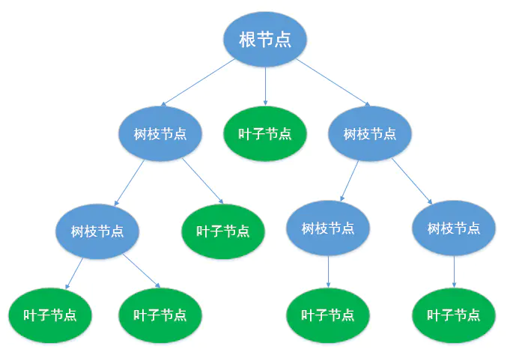
2
树形结构
Tree structure
组合模式一般用来描述 整体 与 部分 的关系，它将对象组织到树形结构中，最顶层的节点称为 根节点，根节点下面可以包含 树枝节点 和 叶子节点，树枝节点下面又可以包含 树枝节点 和 叶子节点。
由右图可以看出，其实 根节点 和 树枝节点 本质上是同一种数据类型（蓝色圆圈），可以作为容器使用；而 叶子节点 与 树枝节点 在语义上不属于同一种类型，但是在 组合模式 中，会把 树枝节点 和 叶子节点 认为是同一种数据类型（用同一接口定义），让它们具备一致行为。这样，在 组合模式中，整个树形结构中的对象都是同一种类型，带来的一个好处就是客户无需辨别 树枝节点 还是 叶子节点，而是可以直接进行操作，给客户使用带来极大的便利。
组合模式核心：借助同一接口，使叶子节点和树枝节点的操作具备一致性。

Slide 11
3
优点和缺点
merits and demerits

Slide 12
3
优点
merit
01
02
组合模式使得客户端代码可以一致地处理单个对象和组合对象，无须关心自己处理的是单个对象，还是组合对象，这简化了客户端代码
在 组合模式可以很方便地增加 树枝节点 和 叶子节点 对象，客户端不会因为加入了新的对象而更改源代码，满足“开闭原则”
高层模块(客户端)调用简单
节点自由增加

Slide 13
3
缺点
demerits
01
02
03
04
在使用组合模式时，其叶子和树枝的声明都是实现类，而不是接口，违反了依赖倒置原则
设计较复杂，如果类系统（树形结构）过于庞大，虽然对不同层次都提供一致性操作，客户端需要花更多时间理清类之间的层次关系
不容易限制容器中的构件
不容易用继承的方法来增加构件的新功能

Slide 14
4
两种组合模式
Two combination modes

Slide 15
4
透明模式
Transparent mode
透明模式：把组合（树节点）使用的方法放到统一行为（Component）中，让不同层次（树节点，叶子节点）的结构都具备一致行为
透明组合模式 把所有公共方法都定义在 Component 中
好处是客户端无需分辨是叶子节点（Leaf）和树枝节点（Composite），它们具备完全一致的接口
缺点是叶子节点（Leaf）会继承得到一些它所不需要（管理子类操作的方法）的方法，这与设计模式 接口隔离原则 相违背。

Slide 16
4
安全模式
safe mode
安全模式：统一行为（Component）只规定系统各个层次的最基础的一致行为，而把组合（树节点）本身的方法（管理子类对象的添加，删除等）放到自身当中
安全组合模式 把系统各层次公有的行为定义在 Component 中，把组合（树节点）特有的行为（管理子类增加，删除等）放到自身（Composite）中
好处是接口定义职责清晰，符合设计模式 单一职责原则 和 接口隔离原则
缺点是客户需要区分树枝节点（Composite）和叶子节点（Leaf），这样才能正确处理各个层次的操作，客户端无法依赖抽象（Component），违背了设计模式 依赖倒置原则。

Slide 17
4
模式选择
Mode selection
透明组合模式 和 安全组合模式 都有各自的优点和缺点，那么我们应该优先选择哪一种呢？
透明组合模式 将公共接口封装到抽象根节点（Component）中，那么系统所有节点就具备一致行为，所以如果当系统绝大多数层次具备相同的公共行为时，采用 透明组合模式 也许会更好(代价：为剩下少数层次节点引入不需要的方法);
而如果当系统各个层次差异性行为较多或者树节点层次相对稳定（健壮）时，采用 安全组合模式

Slide 18
4
模式选择
Mode selection
注：设计模式的出现并不是说我们要写的代码一定要遵循设计模式所要求的方方面面，这是不现实同时也是不可能的。设计模式的出现，其实只是强调好的代码所具备的一些特征（六大设计原则），这些特征对于项目开发是具备积极效应的，但不是说我们每实现一个类就一定要全部满足设计模式的要求，如果真的存在完全满足设计模式的要求，反而可能存在过度设计的嫌疑。同时，23种设计模式，其实都是严格依循设计模式六大原则进行设计，只是不同的模式在不同的场景中会更加适用。设计模式的理解应该重于意而不是形，真正编码时，经常使用的是某种设计模式的变形体，真正切合项目的模式才是正确的模式。

Slide 19
5
案例代码
Case code

Slide 20
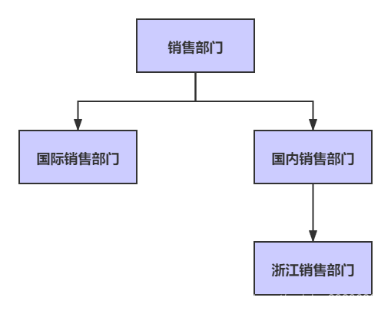
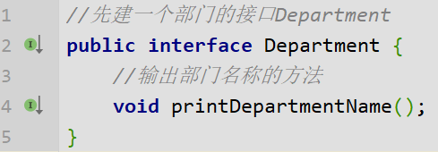
5
案例代码
Case code
假设我们要建立一个公司的销售部门层次结构

Slide 21
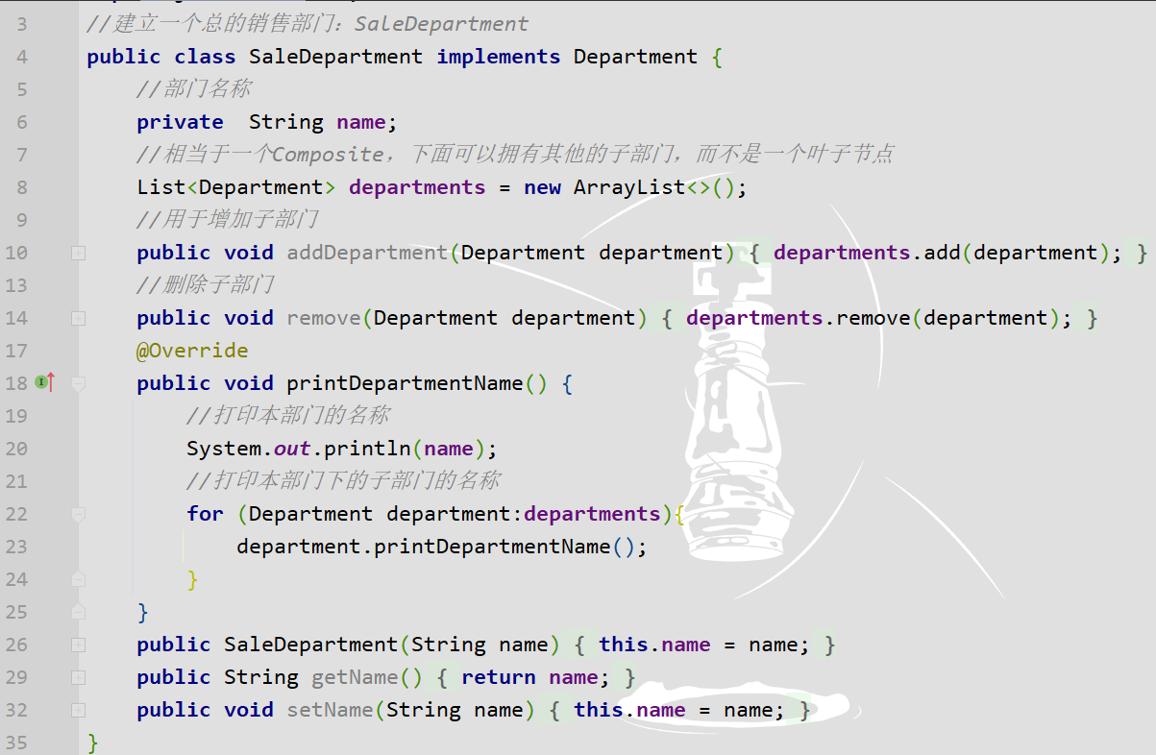

Slide 22
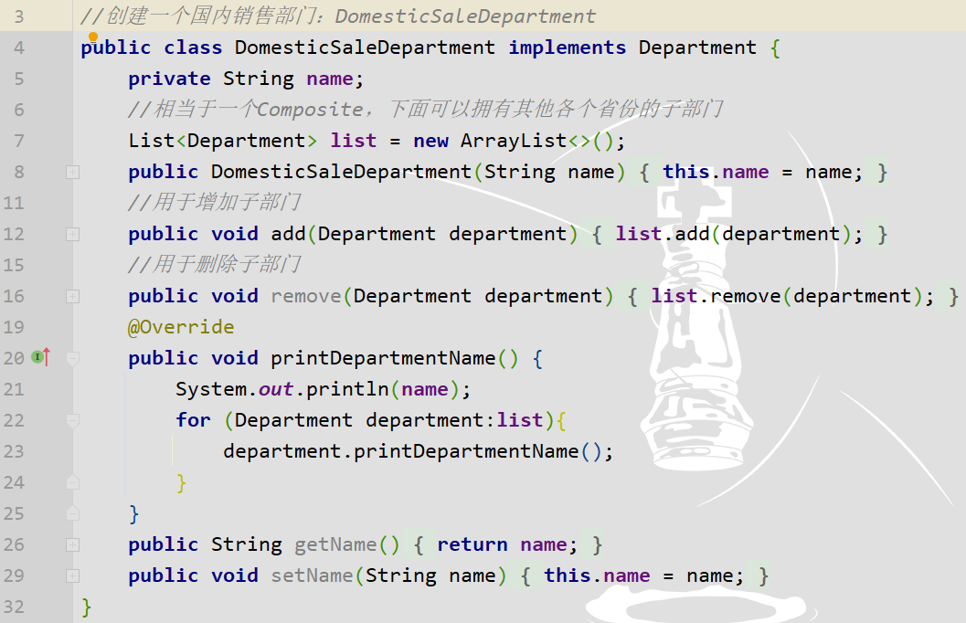

Slide 23
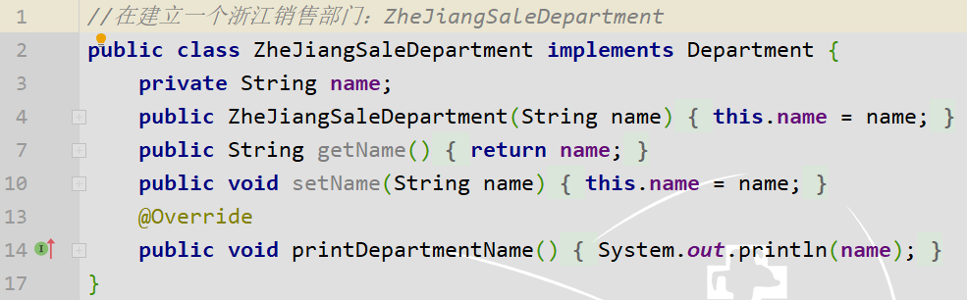
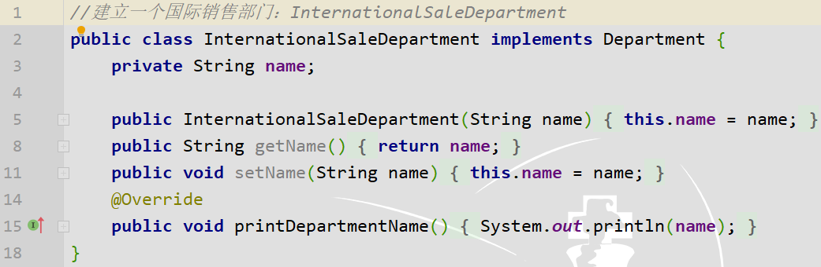

Slide 24
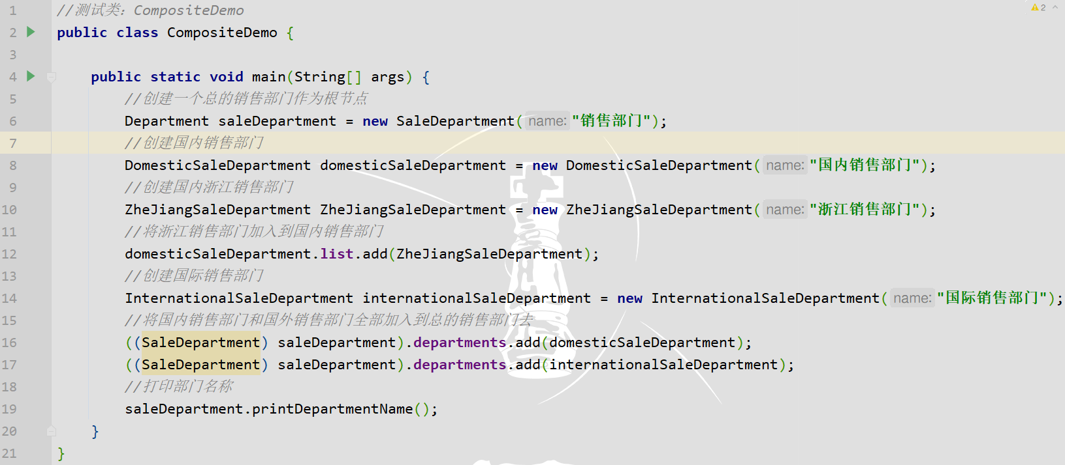
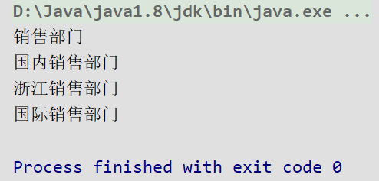

Slide 25
感谢您的耐心聆听
THANKS FOR WATCHING

